Slide 1
答疑：（解的情况）
检验：KCL、KVL（解的存在性与唯一性）

Slide 2
例：求图示电路的最简等效结构
练习：求输入等效电阻 R_{i}
方法一：
方法二：

Slide 3
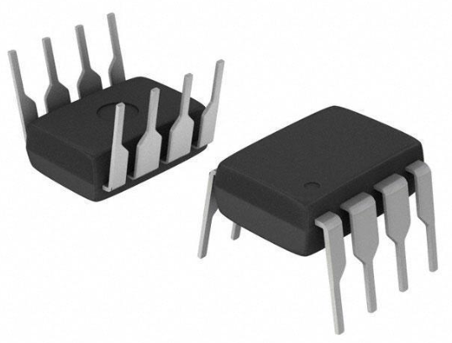
运算放大器的转移特性
4、运算放大器
理想运算放大器：
理想运放工作于线性区时
——虚短
——虚断

Slide 4
思考：（虚短、虚断特性的应用条件）
同相比例放大
反相比例放大

Slide 5
例：图示电路中， 且运放的饱和输出电压为±15V。试计算 和
弥尔曼定理

Slide 6
i_{L}与负载电阻大小无关。负载R_{L}相当于接在一个电流源上。图示电路具有将电压源转换成电流源的功能，称电源转换器。
例：求图示电路从ab端向运算放大器看的等效电阻R_{ab}
思考：含独立电源的网络是否可用端口电压电流之比得到其等效电阻？

Slide 7
5、理想变压器
练习1：写出下图理想变压器的VCR
-
-
-
+
练习2：求出下图电路的端口特性
不储存能量不消耗能量的无源双口元件

Slide 8
理想变压器的变阻特性
(a)图
(b)图
理想变压器是一种双口电阻元件

Slide 9
练习：求下图所示电路由ab端看进去的输入电阻R_{ab}
(a)图
(b)图
另：理想变压器对直流也适用

Slide 10
电路分析方法
1、等效
1)若
则
2)若

Slide 11
星形-三角形连接(Y-Δ)的等效变换
若
则

